Slide 1
İzin, Lisans ve Denetim Süreçlerinin Saha Değerlendirmesi
M.Galip TEKİNER
TAYÇED Genel Sekreteri
OYAK Çimento Alternatif Kaynak Yönetimi ve Çevre Direktörü

Slide 2
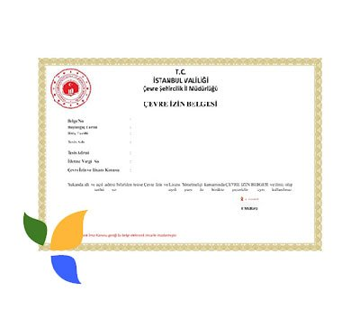
Çevre İzin, Lisans ve Görüş Alma Dönemlerinde Yaşanılan Saha Problemleri:
Çevre ve Şehircilik Bakanlığı ve Taşra Teşkilatları Taraflı Problemler
Sanayici veya Yatırımcı Taraflı Problemler

Slide 3
Çevre ve Şehircilik Bakanlığı ve Taşra Teşkilatları
Kaynaklı 10 Ana Problem
Kadrolarda yaşanan sık personel ve uzman değişimi
Taşra teşkilatlarında yetersiz sayıda personel istihdamı
Taşra teşkilatlarındaki uzman ve personelin yetkinliği
Mevzuat ile tanımlı sürelere uygun cevap alınamaması
Değerlendirme ve Yorum farklılıkları
Mevzuatın, değişen şartlar ve gelişen teknolojiler ile birlikte ihtiyaçlara göre revizyonu

Slide 4
Çevre ve Şehircilik Bakanlığı ve Taşra Teşkilatları
Kaynaklı 10 Ana Problem
Atık bertaraf tesisleri için Lisans sürecinde istenen sözleşme veya protokollerin net olmaması,
İzin lisans döneminden sonra bu sözleşme ve protokollerin dikkate alınmaması
Yetkili Laboratuvarların ölçme değerlendirme ve raporlamalardaki farklılıkları.
Mevzuattaki yoruma açık hususlarda, İl Müdürlüklerinin sorumluluk almamaları.

Slide 5
Sanayici veya Yatırımcıdan Kaynaklı Problemler
Uygun ve işler Çevresel yönetim sistemlerinin kurulmamış olması
Sürdürülebilir Kalkınma Amaçlarının Şirketin önceliklerine ve iş stratejisine entegre edilmemesi,
Yetkin Personel bulundurulmaması, Ucuz iş gücü ve beyin gücü aranması,
Bakanlık nasıl olsa erteler beklentisi,
Mevzuatı Bypass etme yollarının aranması,
Son dakikaya kadar gerekli hazırlıkların yapılmaması,
Çevresel problemlerin birincil öncelik konusu olarak görülmemesi
Atık Yönetimi ile ilgili bütçe ayırılmaması.

Slide 6
ATIK MİKTARI SİMULASYONU (*GDP & market Büyüme Oranı)
MACROEKONOMIK PARAMETRELER

Slide 7
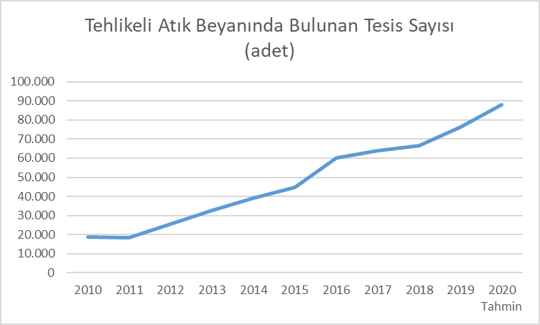
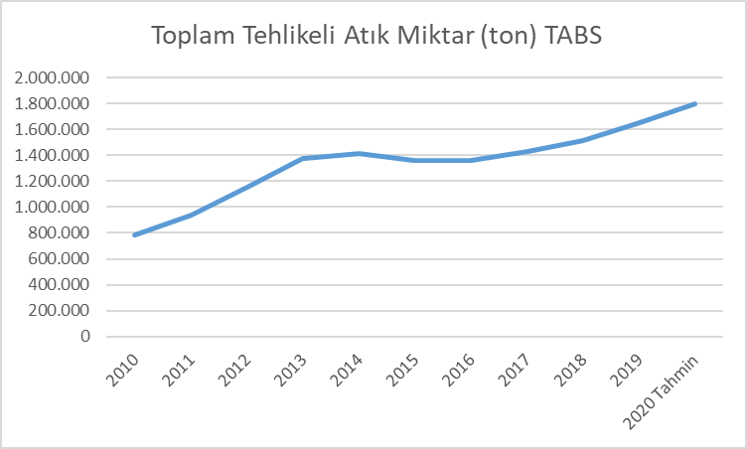
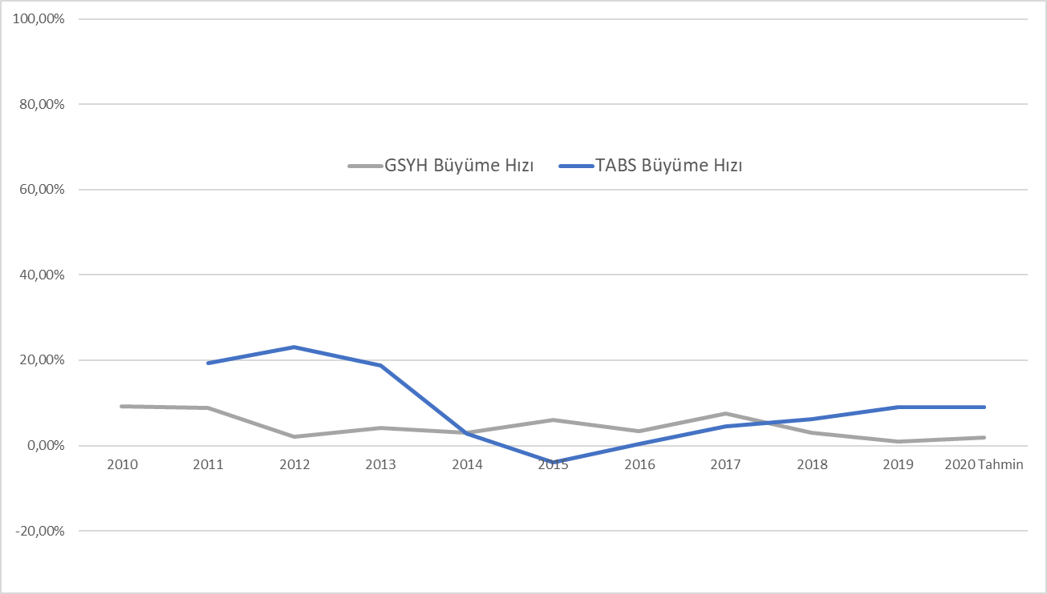
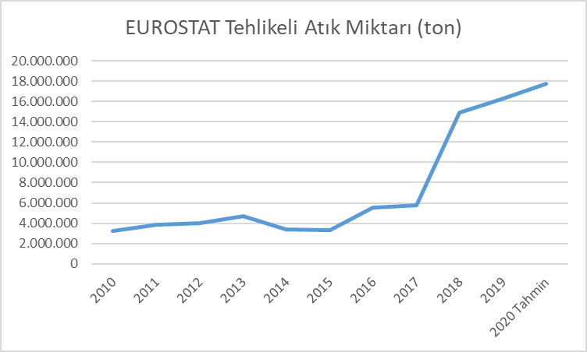

Slide 8
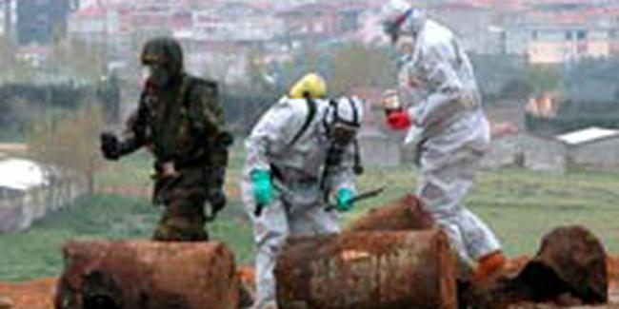
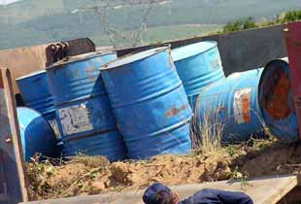
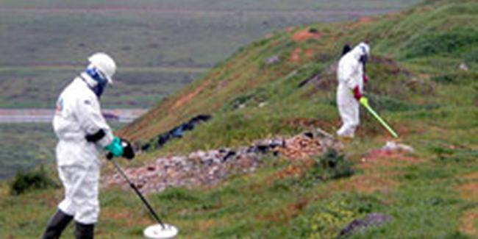
YAŞATILAN ÇEVRE KAZALARI
Nisan 2006
Tuzla Orhanlı Beldesi
Toplam 640 adet atık kimyasal varil (430 adet 200 kilogramlık büyük metal varil, 210 adet orta boy farklı malzemeden variller) 2 bin çuval kontamine granül atık, kırpıntı ve benzeri ile yaklaşık 560 ton kontamine toprak olmak üzere toplam 876 bin 580 kilogram atık

Slide 9
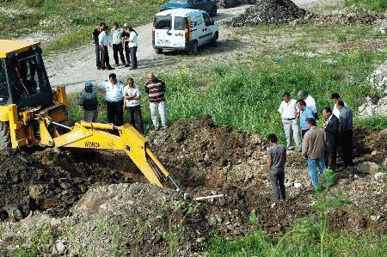
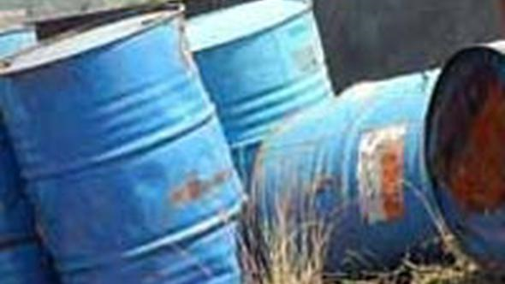
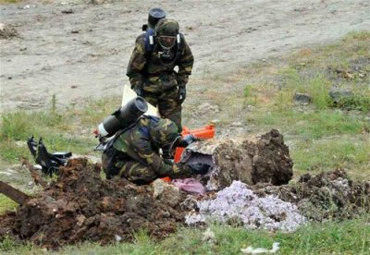
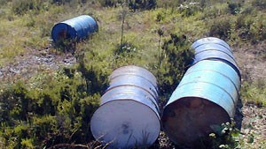
YAŞATILAN ÇEVRE KAZALARI
Mayıs 2009
Sakarya Darıçayırı Beldesi Toprağa gömülü olarak bulunan atık dolu 22 varil

Slide 10
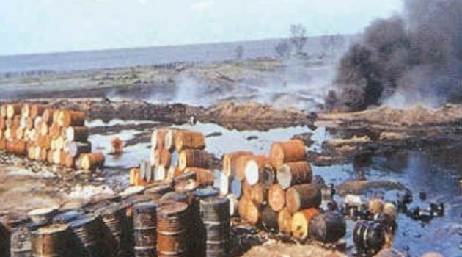
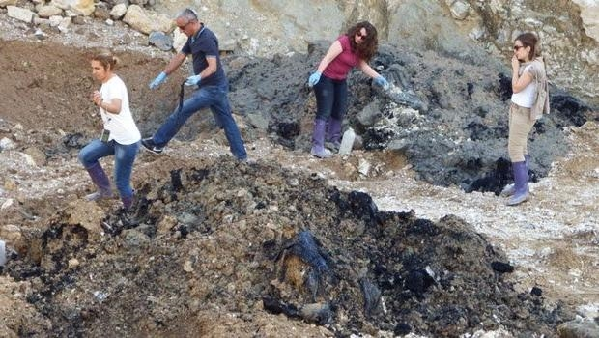
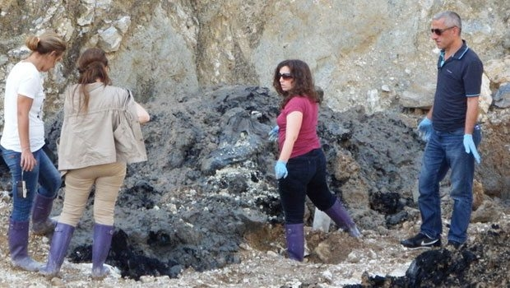
YAŞATILAN ÇEVRE KAZALARI
Ekim 2015
Sakarya Pamukova İlçesi
Taş ocağında yaklaşık 12 kamyon kimyasal atık

Slide 11
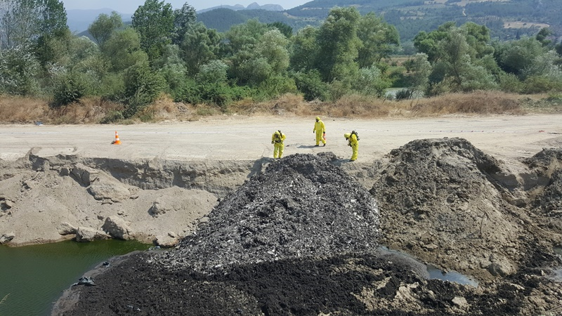
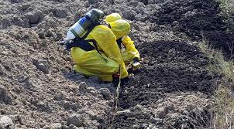
YAŞATILAN ÇEVRE KAZALARI
Ağustos 2017
Sakarya Pamukova İlçesi
Sakarya Nehri üzerinde HES (Hidroelektrik Santral) inşaatı çalışma sahasında, kuyular içine dökülmüş tehlikeli atıklar

Slide 12
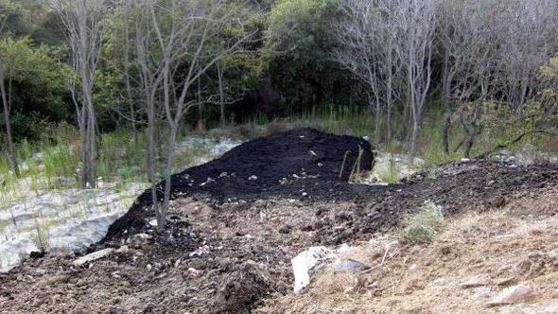
YAŞATILAN ÇEVRE KAZALARI
Ağustos 2017
Çerkezköy'de doğaya kimyasal atık gömen 2 kişi yakalandı

Slide 13
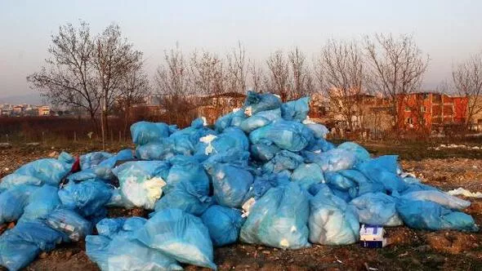
YAŞATILAN ÇEVRE KAZALARI
Şubat 2018
Bursa'da boş arsaya poşetler dolusu atık döküldü, yaklaşık bir kamyonet kadar hastanelerden kaynaklanan ambalaj atıklarının toprak zemin üzerine atıldığı tespit edilmiştir.

Slide 14
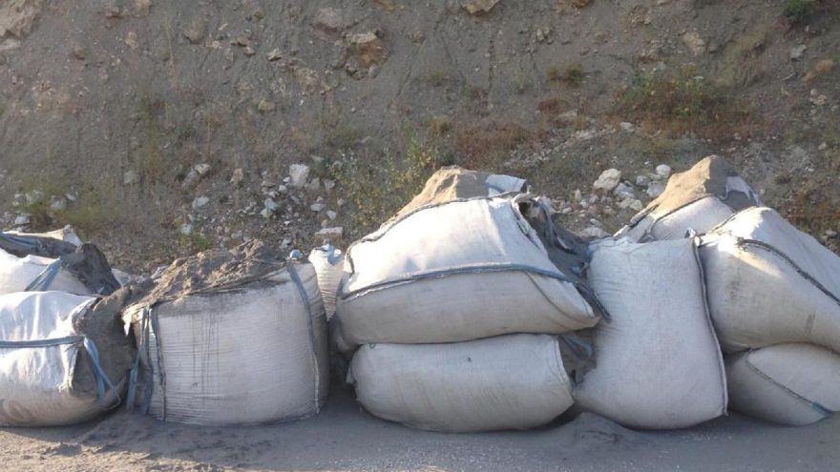
YAŞATILAN ÇEVRE KAZALARI
Ocak 2019
Bilecik’te kimliği belirlenemeyen kişiler tarafından çuvallarla yol kenarına dökülen ve suni deri fabrikalarından çıkan zımpara tozu olduğu belirtilen tonlarca kimyasal atık vatandaşları tedirgin ediyor.

Slide 15
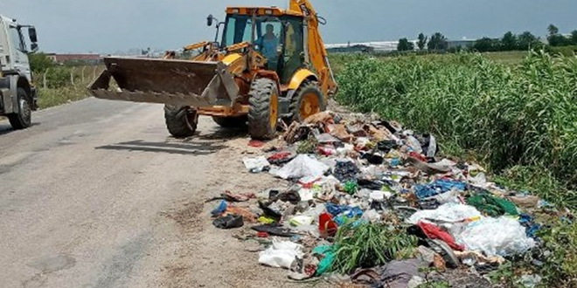
YAŞATILAN ÇEVRE KAZALARI
Ekim 2020
HOLLANDA’DAN İTHAL ATIK!

Slide 16
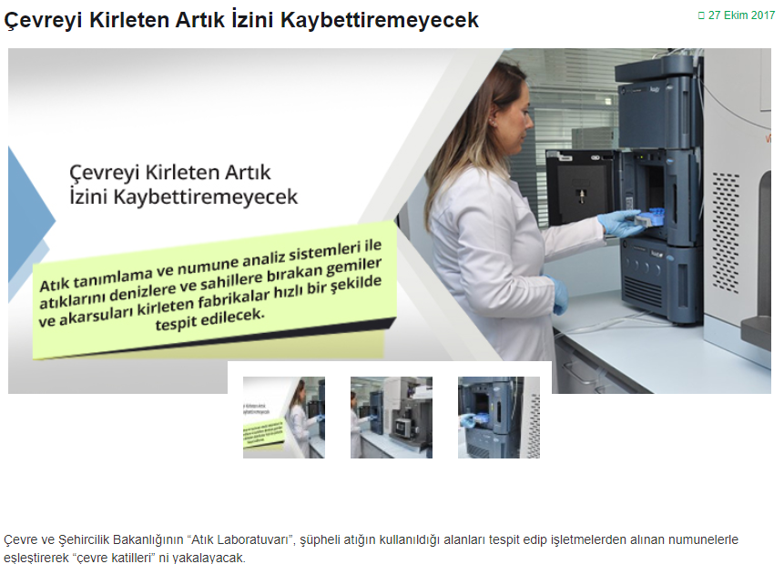
KAÇ TANE SAHİPSİZ ATIĞIN SAHİBİ BELLİ OLDU?
KİRLETENLERE HANGİ YAPTIRIM UYGULANDI?

Slide 17

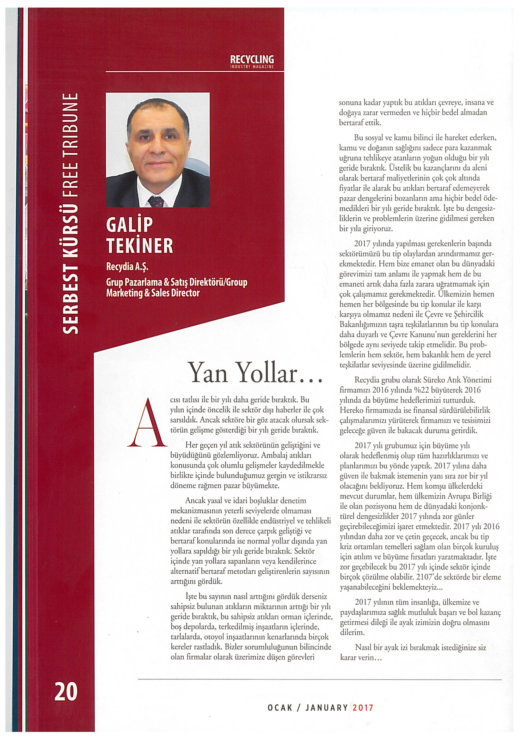
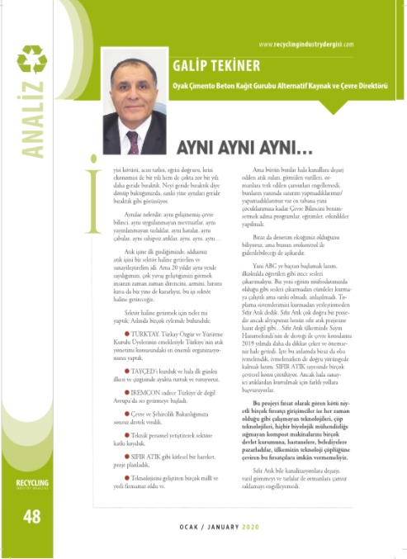
TÜRKİYEDE TEHLİKELİ ATIK DURUM ÖZETİ
OCAK 2017
OCAK 2019

Slide 18
12 Haziran 2021 tarihli Çevre Denetimi Yönetmeliği
Kapsam
MADDE 2 – (1) Bu Yönetmelik;
Türkiye Cumhuriyeti sınırları içerisinde kalan serbest ve münhasır ekonomik bölgeler dâhil tüm kara alanlarında, ülkenin egemenlik alanlarındaki denizlerde ve yargılama yetkisine tabi olan deniz yetki alanlarında ve bunlarla bağlantılı sularda, tabii veya suni göller ve baraj gölleri ile akarsularda 2872 sayılı Çevre Kanunu uyarınca yapılacak çevre denetimlerine ve uygulanacak idari aptırımlara ilişkin usul ve esaslar ile yürütülecek iş ve işlemleri,
b) 3/3/2005 tarihli ve 5312 sayılı Deniz Çevresinin Petrol ve Diğer Zararlı Maddelerle Kirlenmesinde Acil
Durumlarda Müdahale ve Zararların Tazmini Esaslarına Dair Kanun uyarınca Bakanlığın görev ve yetkileri kapsamında kalan denetimlere ilişkin usul ve esaslar ile yürütülecek iş ve işlemleri,
c) Çevre denetçisinin niteliklerini,
ç) Faaliyet veya tesis sahiplerinin yükümlülüklerini,
d) Denetim ile ilgili birimlerin görev ve yetkisini,
e) Çevre gönüllüsünün nitelik ve görevlerini,
BU YÖNETMELİK İLE ARTIK ÇEVRE YÜZSÜZLERİNİ BİTİRELİM.

Slide 19
Daha Güvenilir Atık Yönetimi İçin…
Atığın doğru tanımlanması ve bertaraf yönteminin doğru seçilmesi,
Atık Üreticisi olan benzer tesislerin atıklarının ve miktarlarının karşılaştırılması.
42 adet ATY lisanslı ve GFB’li tesis olup, Bir çoğu üretim yapmamaktadır. Atıklar işlenmeden ATY kodlu Çıkışa izin verilmemelidir
TAT tesislerinden eksiltilecek atık kodları nedeniyle lisanslı üretim yapmayan ATY tesisi sayısı artacaktır.

Slide 20
Daha Güvenilir Atık Yönetimi İçin…
Yine Atık İşleme Tesisleri yönetmeliği taslağında önişlem tanımının bu tesislerin ATY lisansına gerek kalmadan ATY ticareti yapmasının önünü açmaktadır. «Ön işlem: Ayırma işlemi dâhil olmak üzere atıkların hacmini veya tehlikelilik özelliklerini azaltmak, yönetimini kolaylaştırmak veya geri kazanımını artırmak amacıyla atığa uygulanan fiziksel, ısıl, kimyasal veya biyolojik işlemlerden bir veya birkaçını»
Bakanlığımızın yapmış olduğu sektörel karşılaştırmanın kullanılması.
GFB & Çevre İzni verilen tesislerin denetimlerinin arttırılması kütle balanslarının sıklıkla incelenmesi, lisans ve mevzuat hükümlerine uymayan tesislerin men edilmesi (Atık kabul kodu, kapasite vs.)
GFB & Çevre İzni verilen tesislerin elektrik, doğalgaz gibi enerji tüketimlerinin, çıkan ürün vs. ile kontrolün sağlanması,

Slide 21
Daha Güvenilir Atık Yönetimi İçin…
MoTAT sisteminin aktif olarak kullanılabilir hale getirilmesi (belge üzerinde atık ticaretinin engellenmesi) taşınan atık ile gelen atık arasında problemler var.
Atıkların, kabulü yapılan lisans kapsamında işlenmeden farklı yöntemlerle bertarafının engellenmesi, lisans ticaretinin bitirilmesi,
Atık tesislerinde meydana gelen yangın vb. olayları engellemek için daha sıkı yaptırım uygulanması (Atık bertaraf metodu !!!)
Atığın tehlikeli /tehlikesiz olduğunu belirleyen Ek-3 analizi (Tubitak- MAM) yapılmaksızın tehlikeli koda sahip atıkların belediyelerin düzenli depolama alanlarına alınmasının engellenmesi

Slide 22
Daha Güvenilir Atık Yönetimi İçin…
Atık Bertaraf Maliyetlerinin düşürülmesi için atıkların tehlikeli tehlikesiz ve evsel atıklara karıştırılmasının önlenmesi,
Atık yönetimi yapan firmaların kabiliyetleri dışında atıkların almalarının önlenmesi,
İlçe belediye atık depolama sahalarına endüstriyel atık alımının engellenmesi
Belediye sahalarına kesinlikle değerlendirilebilir atıkların gitmesi engellenmelidir. Aksi takdirde atığın doğru şekilde değerlendirilmesi engellenmiş olmaktadır.
…………
…………

Slide 23
Biz Mutlu Yarınlar İçin Çalışıyoruz, Gelin Daha Mutlu, Sürdürülebilir Yarınlar ve Çevre İçin Yapmamız Gerekenlere Beraber Karar Verelim ve Uygulayalım…

Slide 24
Teşekkür ederiz,
M. Galip TEKİNER
0 532 251 87 13
gtekiner@oyakcimento.com
galip.tekiner@taydec.org

